Slide 1
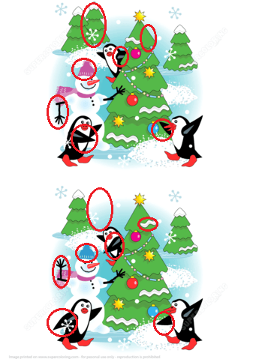
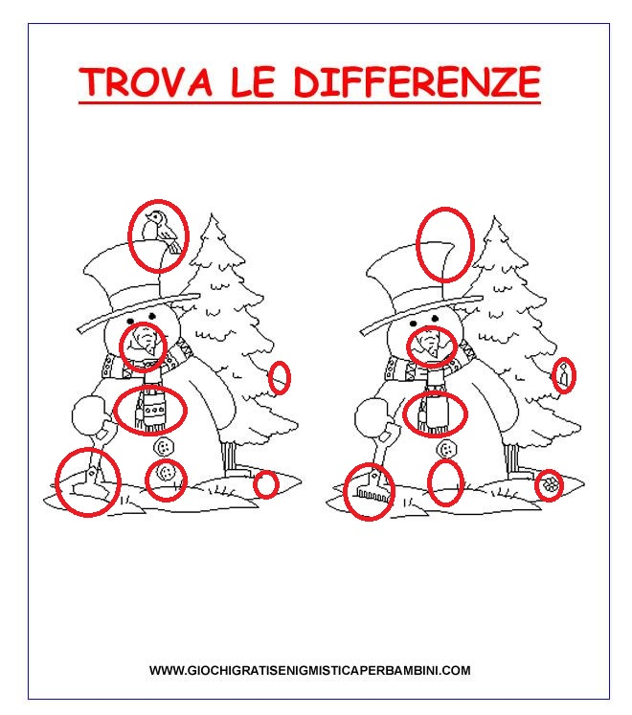
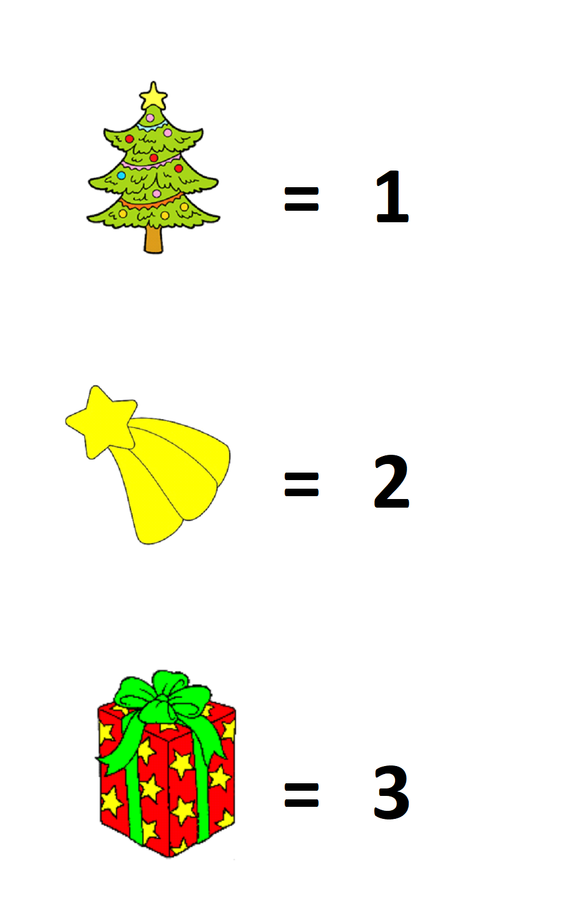
Ecco le soluzioni del nostro cruciABIO:
Gioco 1
Gioco 2
Gioco 3

Slide 2
Gioco 4
Gioco 5

Slide 3
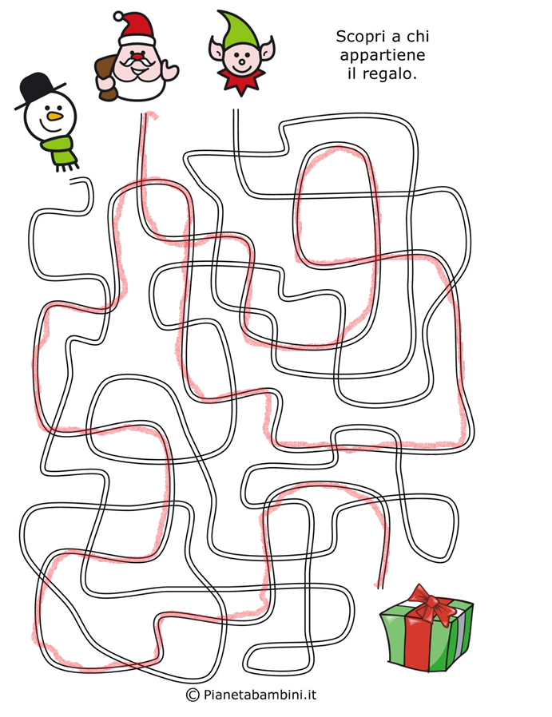
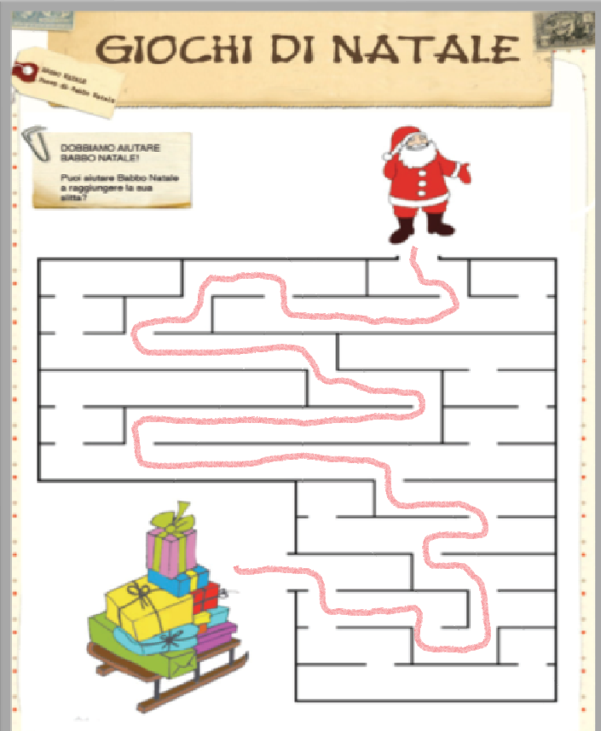
Gioco 6
Gioco 7

Slide 4
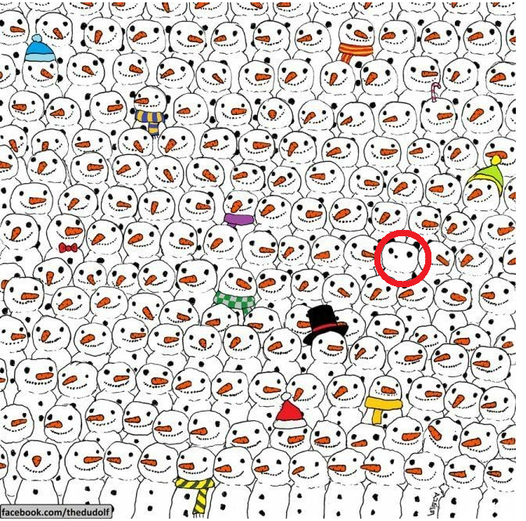
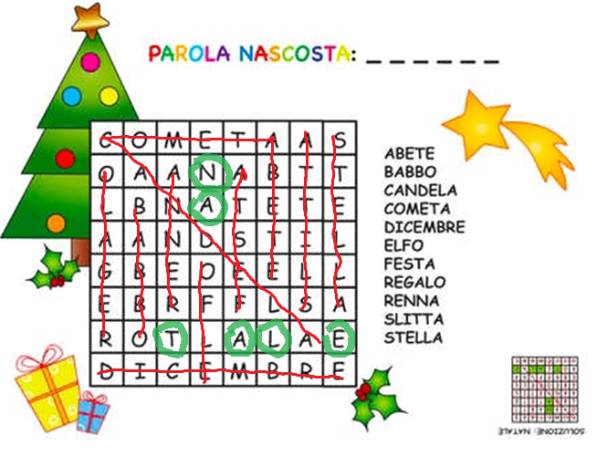
Gioco 9
Gioco 8

